Slide 1

MÝTY A FAKTA: VÝDEJNÍ BOXY
Finanční konference SMOČR

Slide 2


O NÁS:
Kdo jsme?​
Jako asociace (APEK) sdružujeme více než 600 firem, podnikatelů a odborníků z praxe.​
Společně vytváříme více než 70 % českého online obratu.​
V kombinaci doručíme téměř 100 % zásilek.
Mezi naše členy patří: Alza.cz, Rohlík, Zásilkovna, PPL, Heureka Group, GLS a další klíčoví hráči trhu.
Význam české e-commerce:​
Celkově sektor zajišťuje práci pro více než 120 000 lidí v ČR (90 000 přímo a 30 000 v navazujících odvětvích).​
Tvoří až 3,9 % HDP ČR.​
Podle studie McKinsey může rozvoj e-commerce navýšit HDP ČR o dalších 360 mld. Kč.
APEK

Slide 3
Masové využití a vysoká popularita mezi lidmi
Nejpoužívanější forma doručení
Možnost vyzvednutí zásilky kdykoliv, bez nutnosti osobního předání
Zpětná logistika a reklamace
Snížení uhlíkové stopy a zklidnění měst
Tlak na další rozvoj
Kapacita a dostupnost
Proč jsou výdejní boxy tak populární?
APEK

Slide 4
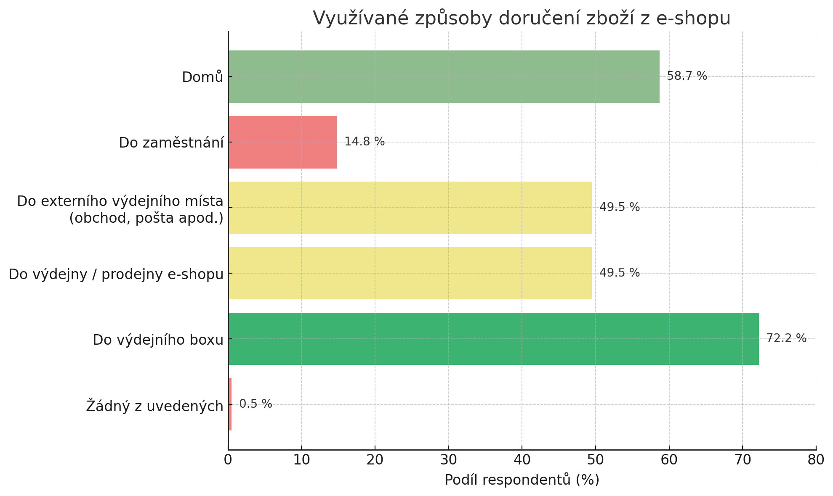


Slide 5
Hlavní důvody oblíbenosti boxů dle průzkumu Nielsen:
91,6 % respondentů vnímá časovou flexibilitu a dostupnost kdykoli jako klíčovou výhodu.
81,5 % dotázaných vnímá boxy jako ekologičtější variantu.
74,7 % nevnímá existenci výdejních boxů v jejich městě jako problém
62,8 % respondentů souhlasí, že boxy zvyšují kvalitu života v obcích.
60,1 % považuje za výhodné umístění boxu v pěší vzdálenosti od místa bydliště.
72,6 % respondentů by vadilo, kdyby v jejich okolí žádný box nebyl.
Klíčová zjištění z průzkumu Nielsen
APEK

Slide 6
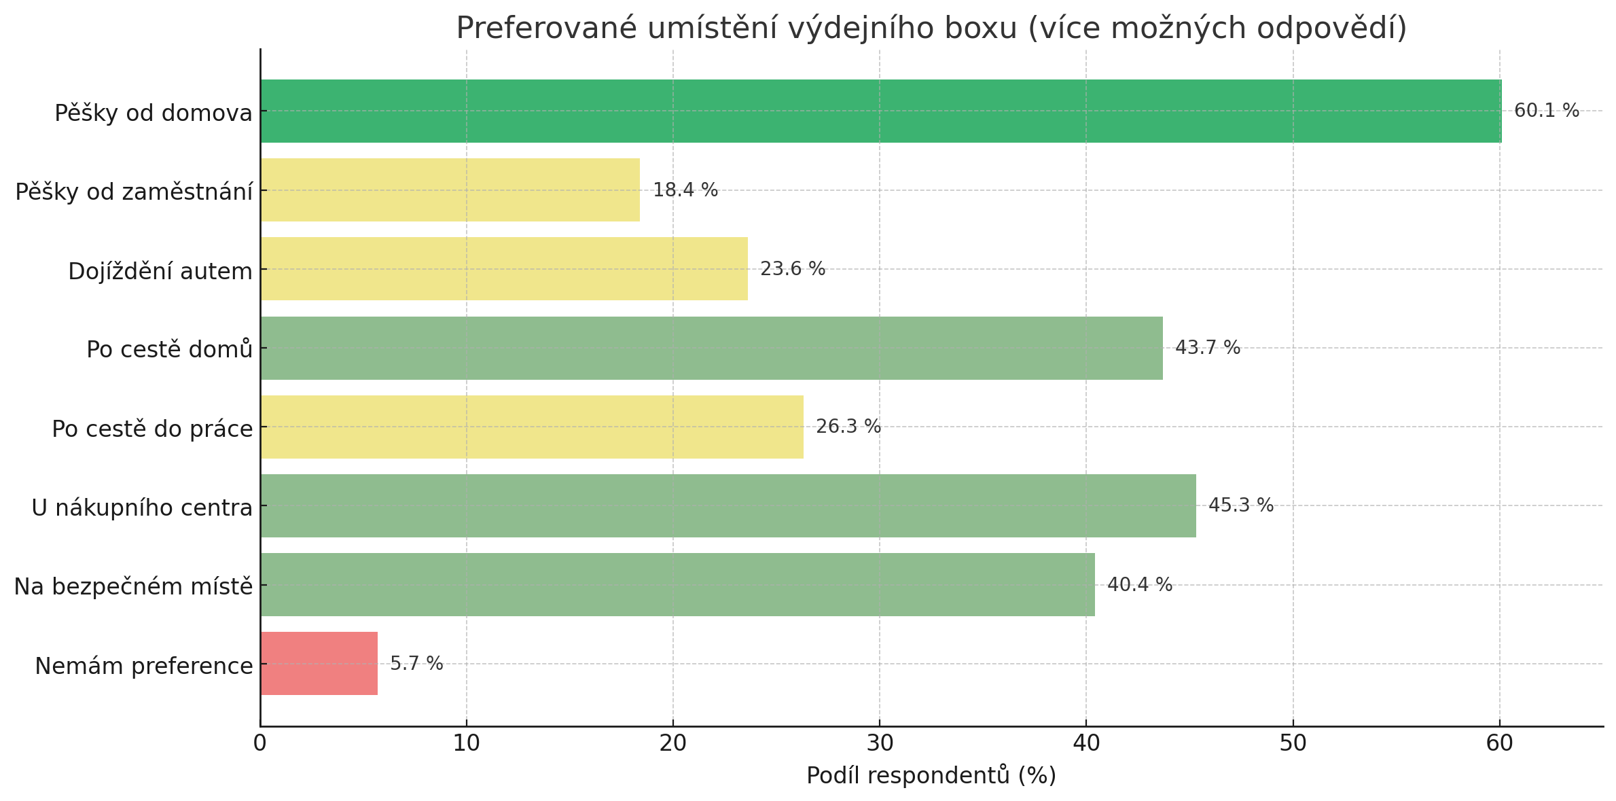

Slide 7
Principy spolupráce
Vztah mezi provozovateli boxů a obcemi není konfliktní, ve většině případů jde o bezproblémovou komunikaci.
Firmy komunikují umístění boxu tak, aby respektoval veřejný prostor a zároveň byl na dobře dostupném místě.
Boxy nejsou reklamní poutač ani stánek, ale infrastruktura podobná poštovní schránce, bankomatu nebo zastávce MHD.
Členové vždy hledají rozumný kompromis mezi dostupností a respektem k veřejnému prostoru.
Provozovatelé se snaží o maximální interoperabilitu a sdílení, čímž se snižuje počet nadbytečných boxů.​
APEK

Slide 8
Problematika regulace:
Česká republika je právním státem, proto nikdo nemůže stavět nad zákon nebo si vytvářet - dbáme na dodržení všech zákonů při instalaci boxů.
Výdejní boxy našich členů podle našeho právního názoru spada pod působnost poštovního zákona, a proot je nelze regulovat prostřednictvím nástrojů zákona živostenského jako například tržními řády.
Výdejní boxy nejsou místem realizace nabídky či prodeje zboží ani služeb, jde pouze o způspob doručení zásilky.
Boxy zároveň nejsou stavbou ve smyslu stavebního zákona. Jejich povolování by zatížilo už tak přetížené stavební úřady.
Obce zároveň příležitostně chybují při stanovení místního poplatku
Dáváme přednost komunikaci, společnému kodexu a dobrovolným pravidlům před tvrdou regulací a právními spory.
APEK

Slide 9
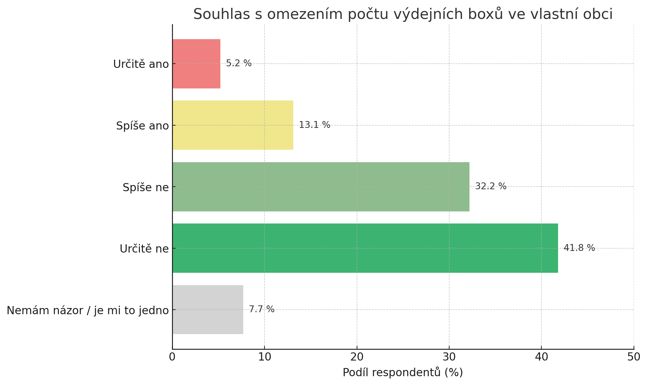

Slide 10


Slide 11
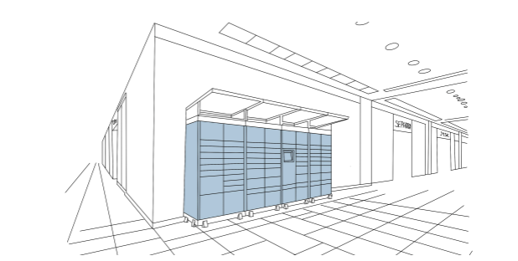
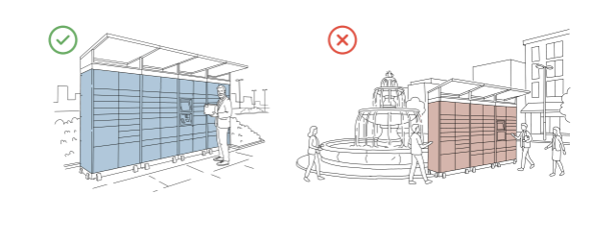
DESATERO KODEXU
Přirozené začlenění do prostředí
Přístupnopst bez bariér
Technická připravenost a bezpečné zásobování
Individuální posouzení každého místa
Omezená a funkční vizuální identifikace
Sdílení kapacit podle možností
Preference realistické integrace do objektů
Ochrana zeleně a přírodních prvků
Omezení světelného znečištění
Respekt k životnosti a technologickým omezením

Slide 12
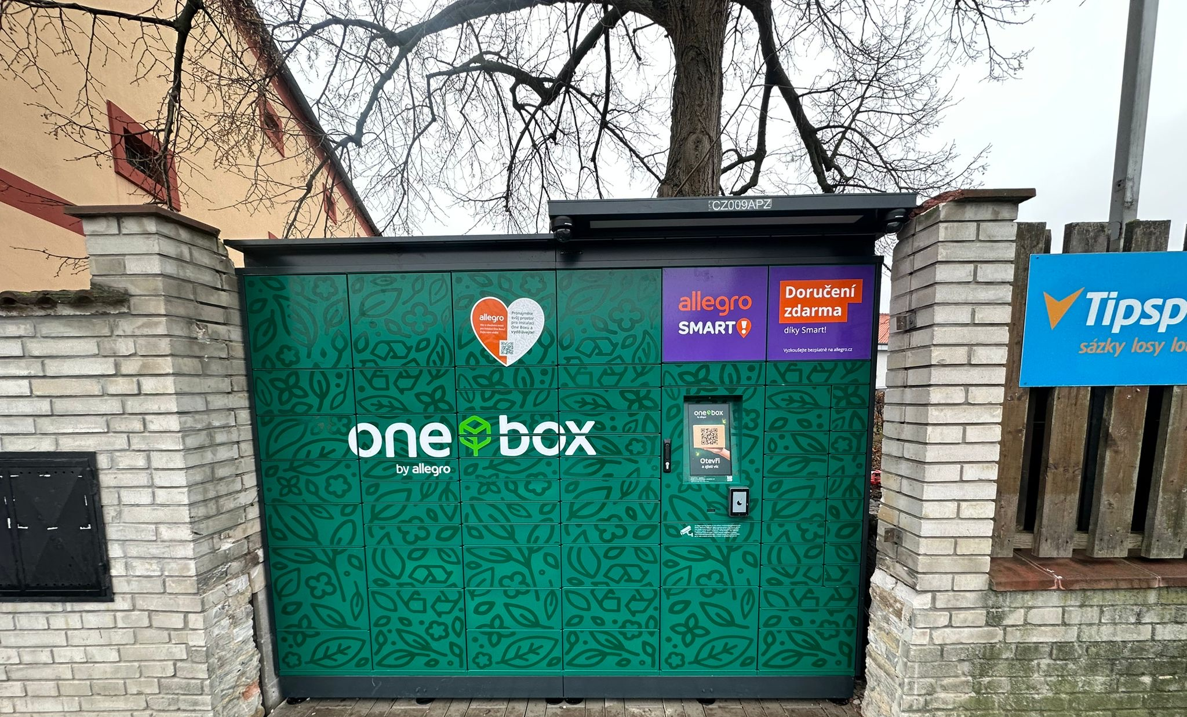
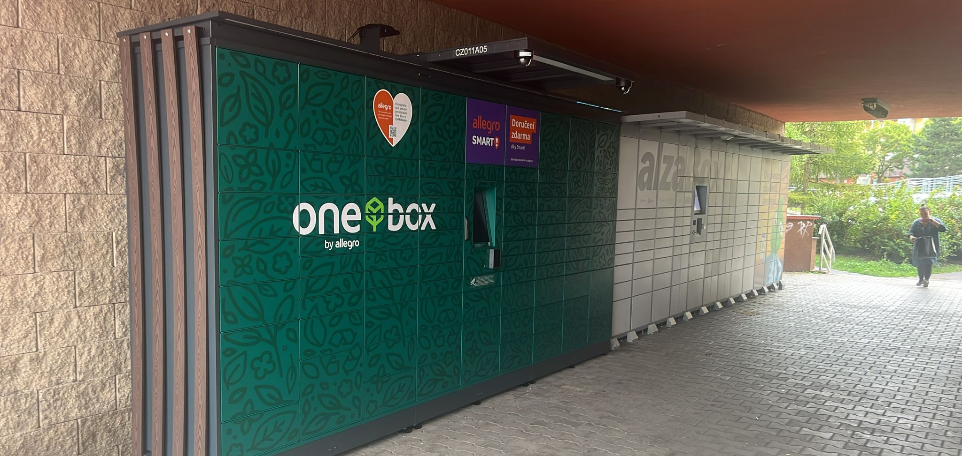
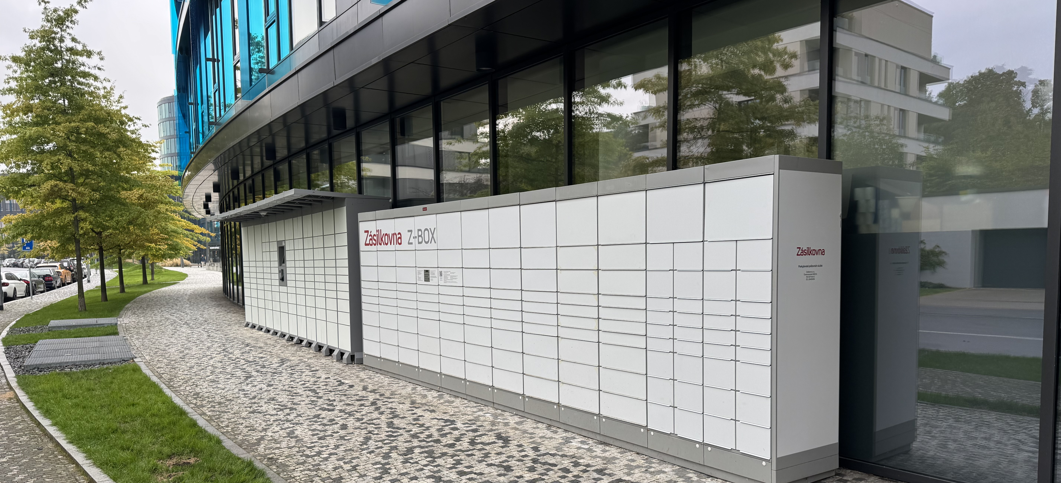
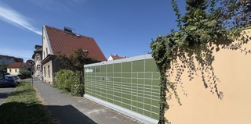
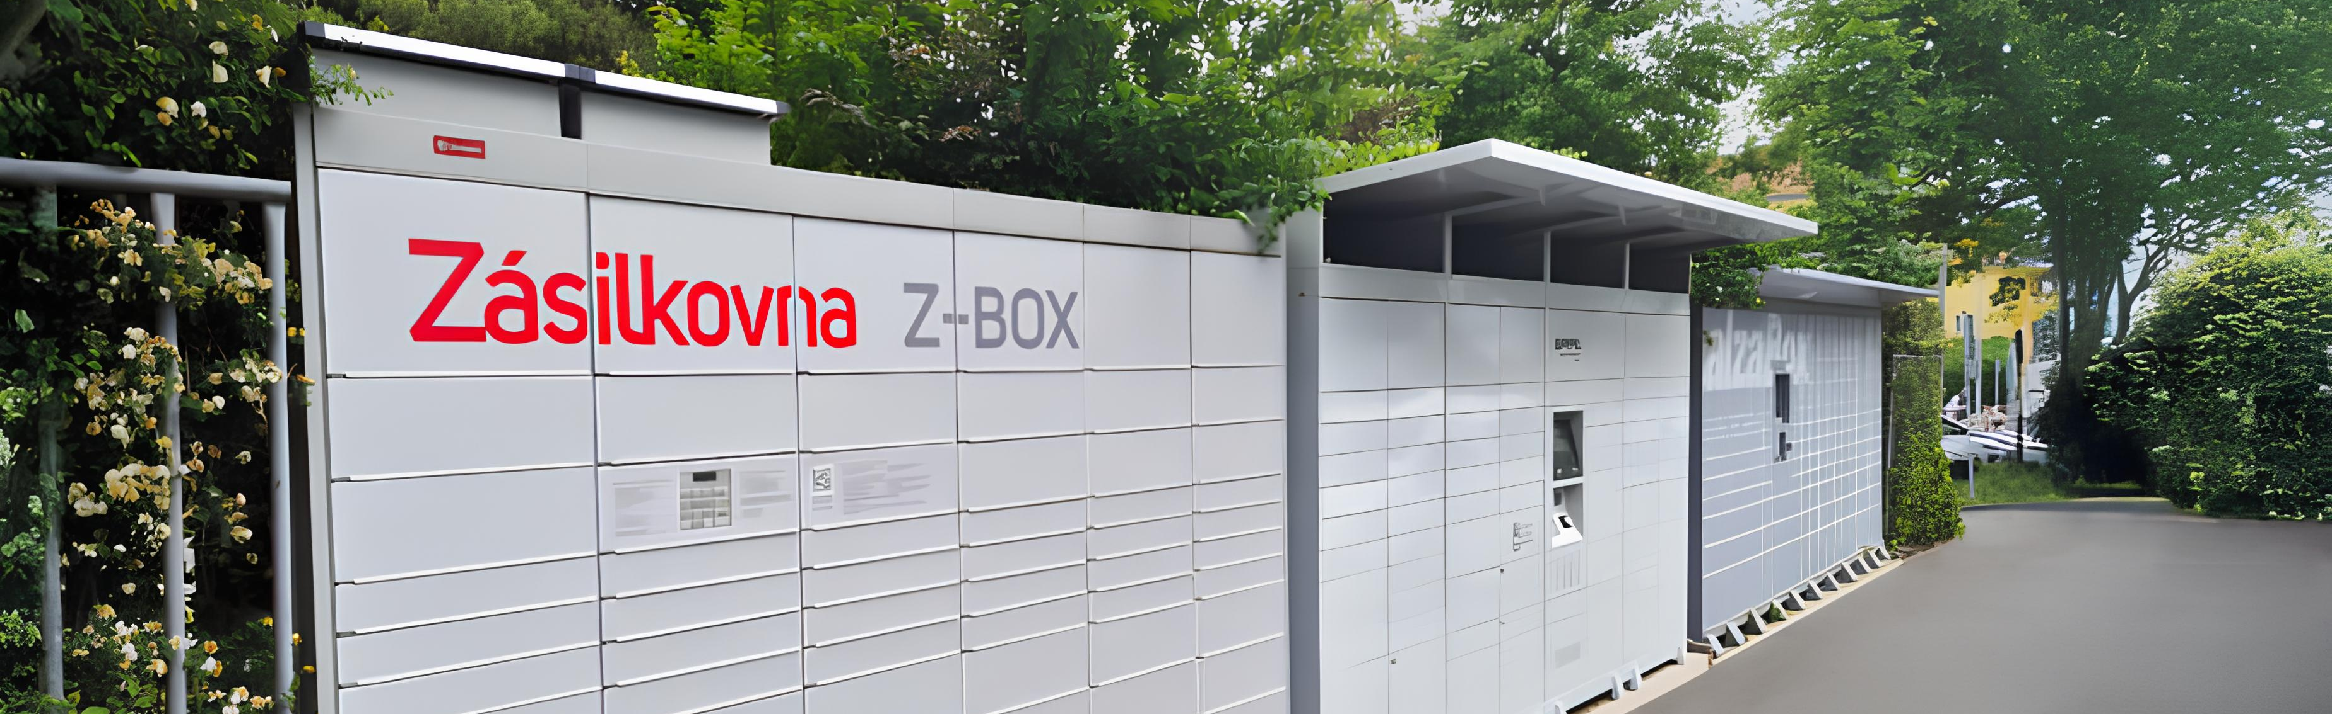

Slide 13
Samoregulační mechanismus
Každý provozovatel výdejních boxů, který je signatářem Kodexu, provádí každoroční audit dodržování všech ustanovení Kodexu.
Audit probíhá podle jednotné metodiky a hodnotí technické, estetické, právní a provozní aspekty.
Zaměřuje se na reprezentativní vzorek instalací z různých typů lokalit, zejména městských.
Výsledkem je veřejná hodnotící zpráva,
Pokud jsou zjištěny nedostatky zpráva obsahuje konkrétní nápravný plán.
APEK

Slide 14
Chceme spolupracovat s obcemi i obyvateli a společně hledat efektivní řešení.
Každý provozovatel nabízí jednoduchý a vstřícný způsob, jak nahlásit nevyhovující box a zajistit nápravu.
Podnět zpracujeme, potvrdíme jeho přijetí a sdělíme Vám, jak budeme danou situaci řešit.
Jak postupovat pokud je box umístěn nevhodně?
APEK

Slide 15
Pár slov na závěr
Otevřená komunikace obcí a provozovatelů je základní pilíř toho, jak výdejní boxy umisťujeme a spravujeme.
Provozovatelé přijali dobrovolný Kodex, který má kultivovat umísťování i provoz boxů.
Kodex budeme průběžně vyhodnocovat a upravovat podle zkušeností obcí, obyvatel i firem.
O počtu a umístění boxů rozhoduje i ekonomická realita, tedy nevyužívané boxy prostě časem zmizí.
Žijeme v právním státě – místo nahodilých zákazů dává smysl dohoda a partnerská spolupráce.
APEK

Slide 16
APEK
Děkuji za pozornost

